Slide 1
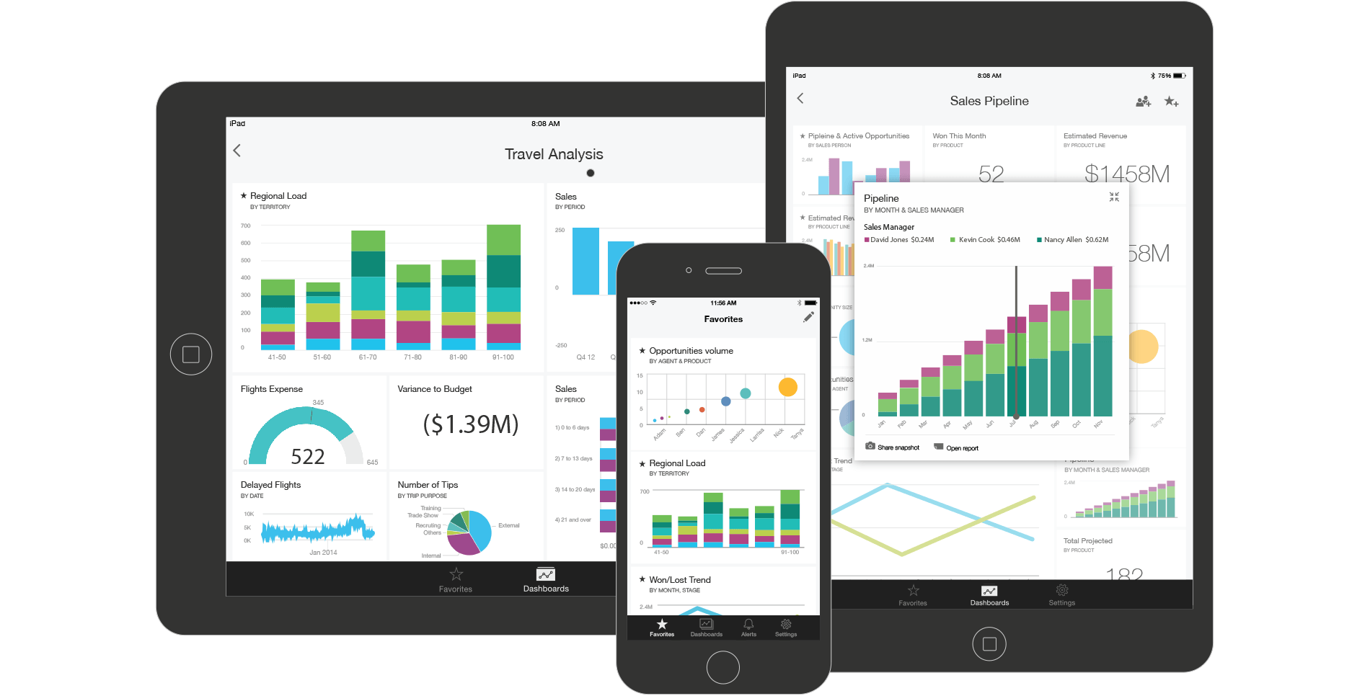
Power BI
Formatrice : BERENGUER Laure

Slide 2
Introduction
Power BI, la solution de data visualisation de Microsoft permet de créer des tableaux de bord, riches et interactifs grâce aux multiples éléments graphiques qu'elle propose.
Ce stage vous familiarisera avec son environnement et vous permettra de manipuler des données, de créer vos rapports et de les publier.

Slide 3
Participants et pré-requis
Participants
Toute personne souhaitant consolider des informations provenant d'Excel, de bases de données ou d'autres sources, afin de concevoir des tableaux de bord graphiques et interactifs.
Prérequis
Usage courant d'un tableur, des notions sur les bases de données sont souhaitables.

Slide 4
La Formatrice
Laure BERENGUER, consultante et formatrice indépendante
Site Internet (cours et exercices) :
http://berenguer-formation-conseil.fr/power-bi/
Email : laure@berenguer.onmicrosoft.com
LinkedIn : www.linkedin.com/in/laure-berenguer38/

Slide 5
Objectifs de la formation
Interroger et associer des sources de données hétérogènes
Préparer et nettoyer les données
Modéliser le modèle décisionnel et concevoir des mesures avec le langage DAX
Utiliser des éléments visuels pour concevoir des tableaux de bord

Slide 6
Plan de formation
Introduction de l’outil, de la BI et jeux de données Page 7
Extraction des données Page 14
Transformation des données Page 24
Optimisation du modèle Page 63
Définir des mesures statistiques Page 70
Conception d’un rapport Power BI Page 81
Présentation du Service Power BI Online Page 105
Annexes Page 123

Slide 7
Introduction de l’outil, de la BI et des jeux de données

Slide 8
La Business Intelligence Qu’est-ce que c’est ?
L´informatique décisionnelle ou BI
Ensemble des moyens, outils et méthodes qui permettent de collecter, de consolider, de modéliser et de de restituer les données, matérielles ou immatérielles, d´une entreprise en vue d´offrir une aide à la décision.

Slide 9
Power BI Desktop
Power BI Desktop est une application qui s’installe sur un ordinateur local et permet de se connecter à des données, de les transformer et de les visualiser.
Vous pouvez vous connecter à différentes sources de données et les associer dans un modèle de données permettant de créer des visuels et des collections de visuels, et de les partager sous forme de rapports avec d’autres personnes de votre organisation.
La plupart des utilisateurs qui travaillent sur des projets d’informatique décisionnelle utilisent Power BI Desktop pour créer des rapports, puis le service Power BI pour les partager avec d’autres personnes.
C’est seulement sur cet outil en local que l’on peut préparer les données.

Slide 10
Power BI Report Server
Power BI Report Server est un serveur de rapports local avec un portail web, qui vous permet d’afficher et de gérer des rapports et des indicateurs de performance clés, avec des outils pour créer des rapports Power BI, des rapports paginés, des rapports mobiles et des indicateurs de performance clés.
Les utilisateurs peuvent accéder à ces rapports de différentes façons : les afficher dans un navigateur web ou un appareil mobile, ou sous forme d’e-mail dans leur boîte de réception.

Slide 11
Applications mobiles Power BI
Power BI propose tout un éventail d’applications mobiles pour appareils mobiles iOS, Android et Windows 10. Elles permettent de se connecter à des données cloud et locales et de les manipuler.
Les rapports sont créés dans Power BI Desktop.
Les rapports Power BI locaux sont consultables sur Power BI Report Server.
Tous ces rapports et tableaux de bord sont disponibles dans les applications mobiles Power BI, qu’ils soient locaux ou dans le cloud.
Affichez et manipulez-les sur votre appareil mobile.

Slide 12
Interface Power BI : Où et quoi ? Chargement et transformation

Slide 13
Interface Power BI : Où et quoi ? Optimisation du jeu de données et création des rapports

Slide 14
Extraction des données

Slide 15
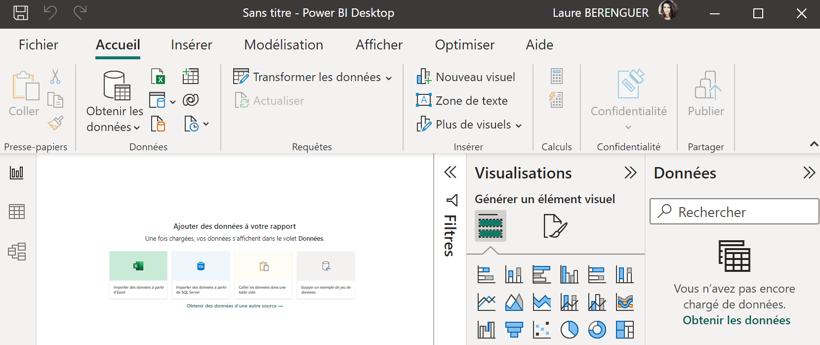
Interface Power BI : Ruban, onglets de gauche, etc.
L’interface est constituée :
D’un ruban d’onglets en haut,
De fenêtres à droite :
Visualisation : création et modification des visuels,
Données : affichage des tables et des champs.
3. De 3 icônes de gauche (de haut en bas) :
l’onglet rapport : onglet de conception de rapports,
L’onglet données : onglet de visualisation des données,
L’onglet Modèle : onglet de conception du schéma de données et des relations.

Slide 16
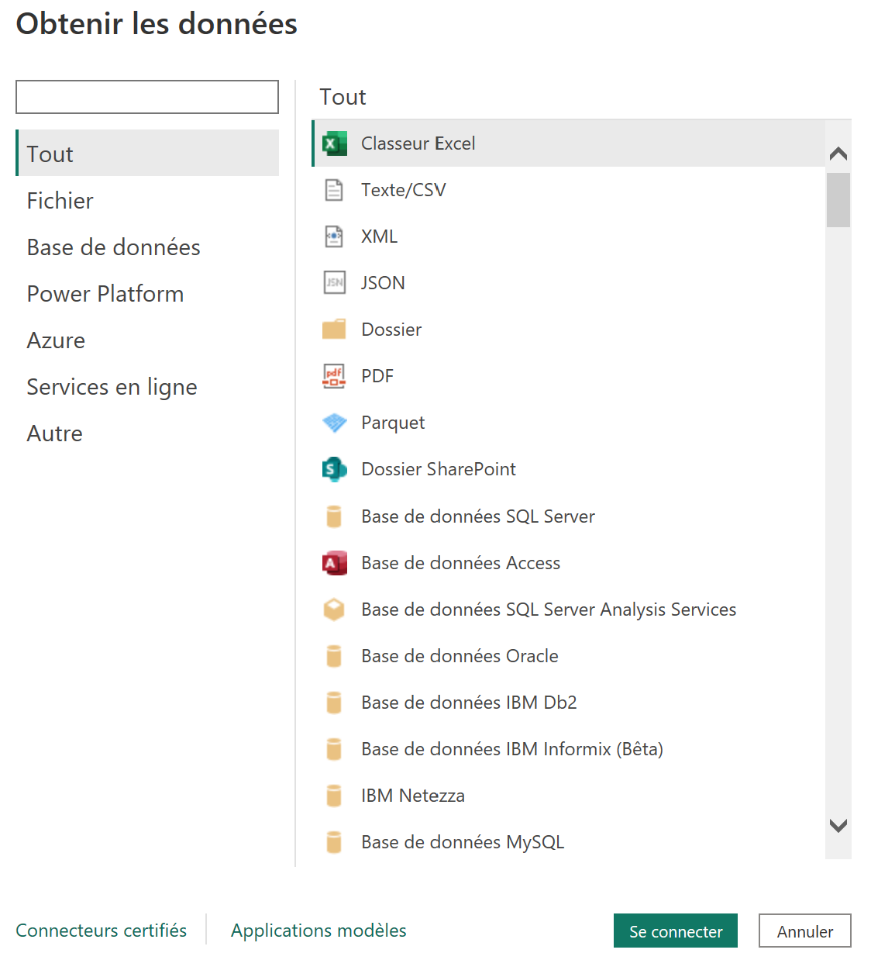
Obtenir des données : Connexion aux sources
Dans l’onglet du ruban du haut « Accueil », plusieurs choix de connecteurs aux données sont proposés :
Les plus fréquents, visibles directement,
Pour les autres : cliquer sur « Obtenir les données » puis « Plus » en bas de la liste de choix pour obtenir la fenêtre ci-contre.
Un large panel de connexions sont possibles, allant du fichier Excel et/ou CSV aux différentes Bases de Données, en passant par les services en lignes et en cloud.

Slide 17
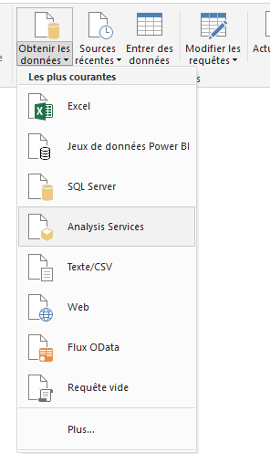
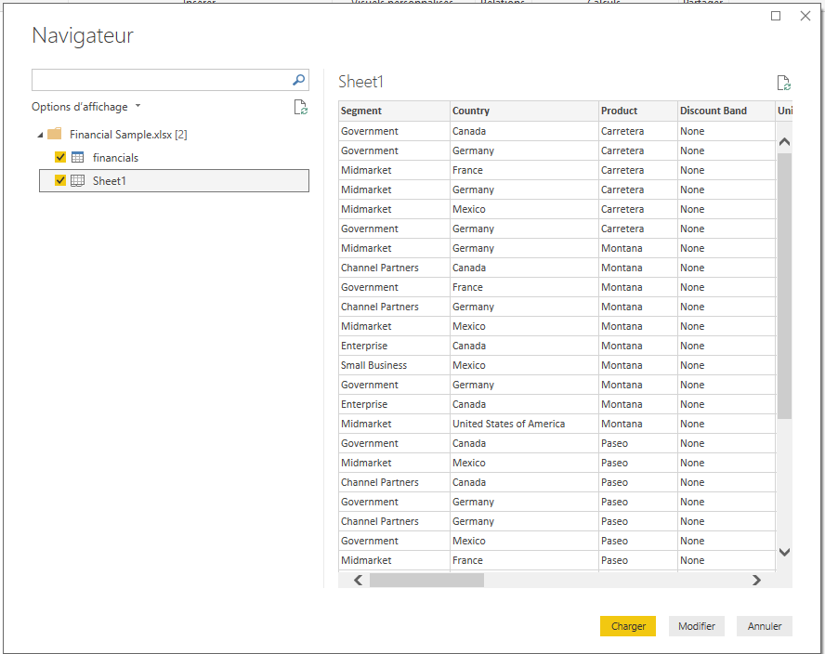
Obtenir des données : Fichier Excel ou CSV
A partir d’un document Excel :
Sélection des tables
Charger et/ou modifier les données

Slide 18
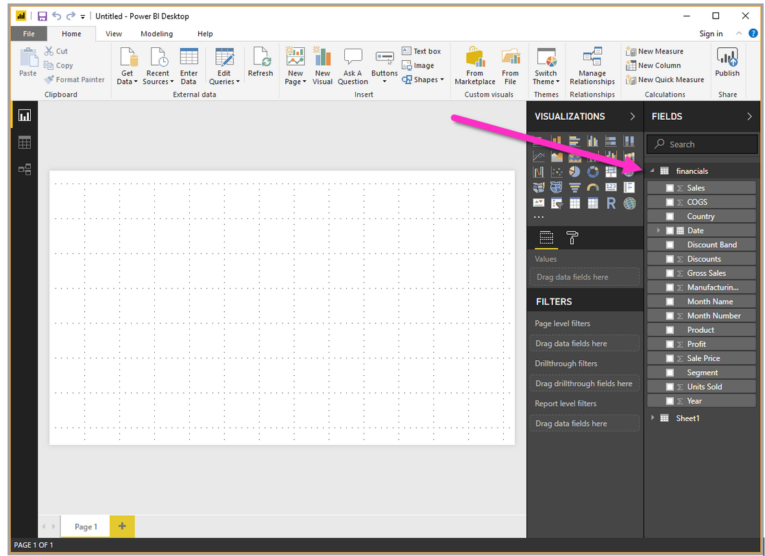
Les tables et les champs importées dans Power BI
Une fois les tables chargées, le volet Champs affiche les données.
Vous pouvez développer chaque table en cliquant sur le triangle à côté de son nom.
Ci-contre, la table financials est développée, montrant chacun de ses champs.

Slide 19
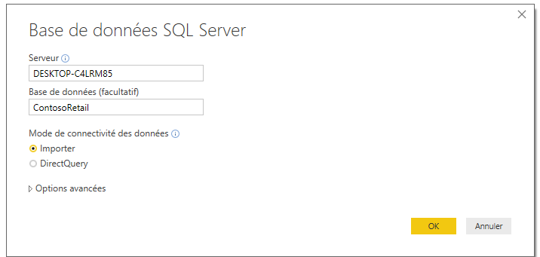
Obtenir des données : Base de données SQL Server : import ou DirectQuery
Avec Power BI Desktop, lorsque vous vous connectez à votre source de données, vous pouvez toujours importer une copie des données dans Power BI Desktop.
Pour certaines sources de données, une autre approche consiste à se connecter directement à la source de données à l’aide de DirectQuery.
Notes:
Certaines bases de données sont incompatibles avec DirectQuery.
Voici la liste des bases compatibles :
https://docs.microsoft.com/fr-fr/power-bi/desktop-directquery-data-sources
Les différences entre la sélection des commandes Importer et DirectQuery sont les suivantes :
Importer – Les tables et colonnes sélectionnées sont importées dans Power BI Desktop. Lorsque vous créez une visualisation ou interagissez avec elle, Power BI Desktop utilise les données importées. Vous devez actualiser les données, ce qui a pour effet de réimporter le jeu complet de données, pour voir les modifications apportées aux données sous-jacentes depuis l’importation initiale ou la dernière actualisation.
DirectQuery – Aucune donnée n’est importée ou copiée dans Power BI Desktop. Pour des sources relationnelles, les tables et colonnes sélectionnées apparaissent dans la liste Champs. Pour des sources multidimensionnelles telles que SAP Business Warehouse, les dimensions et mesures du cube sélectionné s’affichent dans la liste Champs. Lorsque vous créez une visualisation ou interagissez avec elle, Power BI Desktop interroge la source de données sous-jacente, ce qui signifie que les données affichées sont toujours à jour.
De nombreuses transformations et modélisations des données sont disponibles lors de l’utilisation de DirectQuery, mais avec certaines limitations. Lorsque vous créez une visualisation ou interagissez avec elle, la source sous-jacente doit être interrogée, et le temps nécessaire pour actualiser la visualisation dépend des performances de la source de données sous-jacente. Si les données nécessaires au traitement de la demande ont récemment été demandées, Power BI Desktop utilise des données récentes pour réduire le temps d’affichage de la visualisation. La sélection de la commande Actualiser dans le ruban Accueil garantit que toutes les visualisations sont actualisées avec des données à jour.

Slide 20
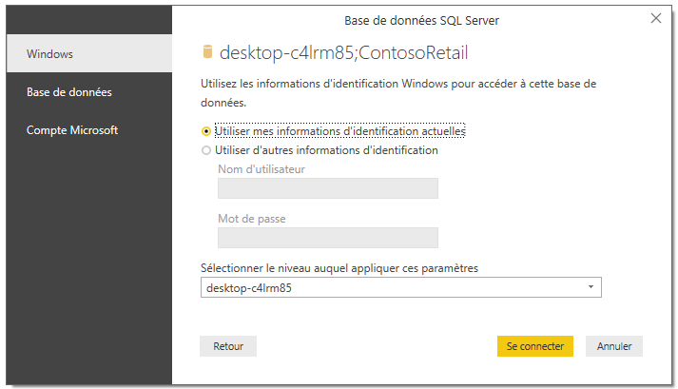
Obtenir des données : Base de données SQL Server : identification
3 types d’identifications peuvent être utilisées :
Windows,
Base de données,
Compte Microsoft

Slide 21
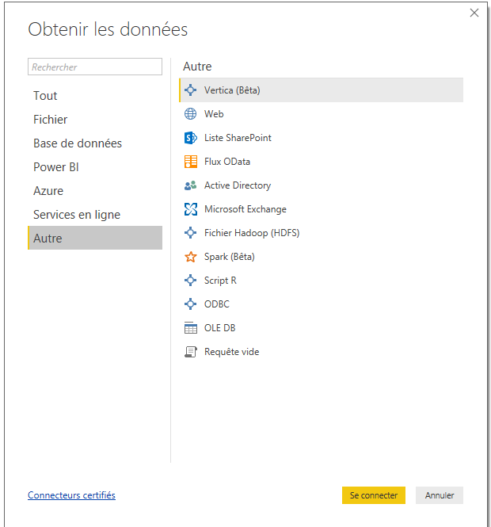
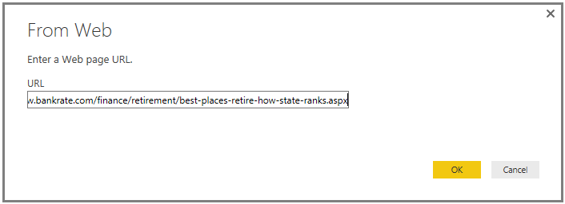
Obtenir des données : Page Web
A partir d’une base web :
Sélection des tables
Notes:
http://www.bankrate.com/finance/retirement/best-places-retire-how-state-ranks.aspx

Slide 22
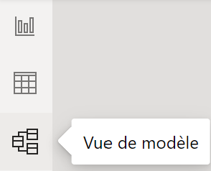
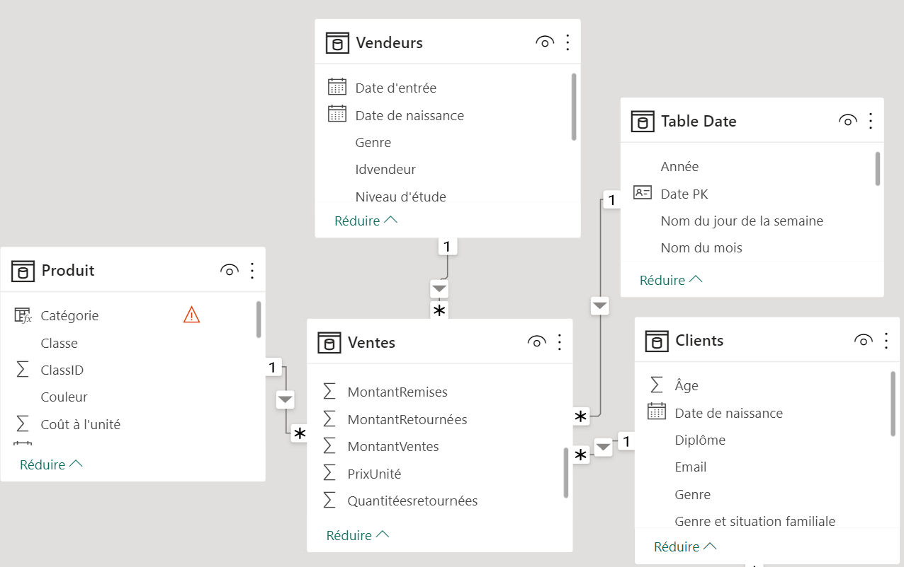
Modèle de données : Vue du modèle
Après avoir chargé vos différentes sources de données, cliquez sur l’icône de gauche « Modèle ».
Il est nécessaire de « relier vos sources » et donc vos tables importées afin de pouvoir utiliser des colonnes qui se trouvent dans des tables différentes dans un même visuel.
Le but n’est pas de tout rassembler avec des RecherchesV mais juste de donner les moyens à l’outil de naviguer correctement entre les tables comme si une énorme table de correspondance existait en arrière-fond.
Il faut donc lui donner une colonne de correspondance qui fasse le lien entre deux tables comme pour la fonction RechercheV dans Excel.

Slide 23
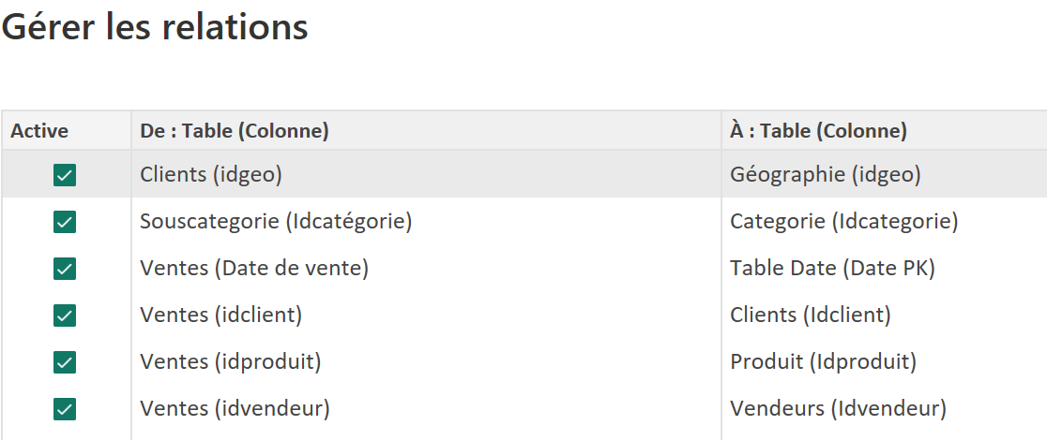
Modèle de données : Vue modèle
Toujours au niveau de « la vue de modèle », cliquer sur « Gérer les relations » dans le ruban « Accueil ».
La fenêtre de gestion des relations apparaît.
On peut cliquer sur une des relations pour la modifier, la supprimer et/ou en rajouter des nouvelles.
On peut aussi cliquer directement sur un champ du modèle (Schéma des tables), rester appuyé et venir glisser le premier champ sur le champ de correspondance d’une autre table pour créer la relation.
Explication de la première ligne :
Sur la table client, la colonne IDGEO est égale à la colonne IDGEO dans la table Géographie. Cette relation est active donc Power BI peut l’utiliser pour naviguer dans le modèle de données.
Notes:
Certaines bases de données sont incompatibles avec DirectQuery.
Voici la liste des bases compatibles :
https://docs.microsoft.com/fr-fr/power-bi/desktop-directquery-data-sources
Les différences entre la sélection des commandes Importer et DirectQuery sont les suivantes :
Importer – Les tables et colonnes sélectionnées sont importées dans Power BI Desktop. Lorsque vous créez une visualisation ou interagissez avec elle, Power BI Desktop utilise les données importées. Vous devez actualiser les données, ce qui a pour effet de réimporter le jeu complet de données, pour voir les modifications apportées aux données sous-jacentes depuis l’importation initiale ou la dernière actualisation.
DirectQuery – Aucune donnée n’est importée ou copiée dans Power BI Desktop. Pour des sources relationnelles, les tables et colonnes sélectionnées apparaissent dans la liste Champs. Pour des sources multidimensionnelles telles que SAP Business Warehouse, les dimensions et mesures du cube sélectionné s’affichent dans la liste Champs. Lorsque vous créez une visualisation ou interagissez avec elle, Power BI Desktop interroge la source de données sous-jacente, ce qui signifie que les données affichées sont toujours à jour.
De nombreuses transformations et modélisations des données sont disponibles lors de l’utilisation de DirectQuery, mais avec certaines limitations. Lorsque vous créez une visualisation ou interagissez avec elle, la source sous-jacente doit être interrogée, et le temps nécessaire pour actualiser la visualisation dépend des performances de la source de données sous-jacente. Si les données nécessaires au traitement de la demande ont récemment été demandées, Power BI Desktop utilise des données récentes pour réduire le temps d’affichage de la visualisation. La sélection de la commande Actualiser dans le ruban Accueil garantit que toutes les visualisations sont actualisées avec des données à jour.

Slide 24
Transformation des données Power Query

Slide 25
Fenêtre Power Query ! Que va-t-on y faire ?
On ne s’occupe que de cette fenêtre et non de Power BI !!!
1. Import des sources de données,
2. Transformation et nettoyage des données (suppression, filtres, renommage, fractionnement, etc.),
3. Création de colonnes conditionnelles (Homme si valeur H sur une autre colonne, etc.),
4. Création de colonnes personnalisées (calculs divers),
5. Jointure entre les tables : soit par l’ajout de lignes soit l’ajout de colonnes provenant d’une autre table.
Langage M

Slide 26
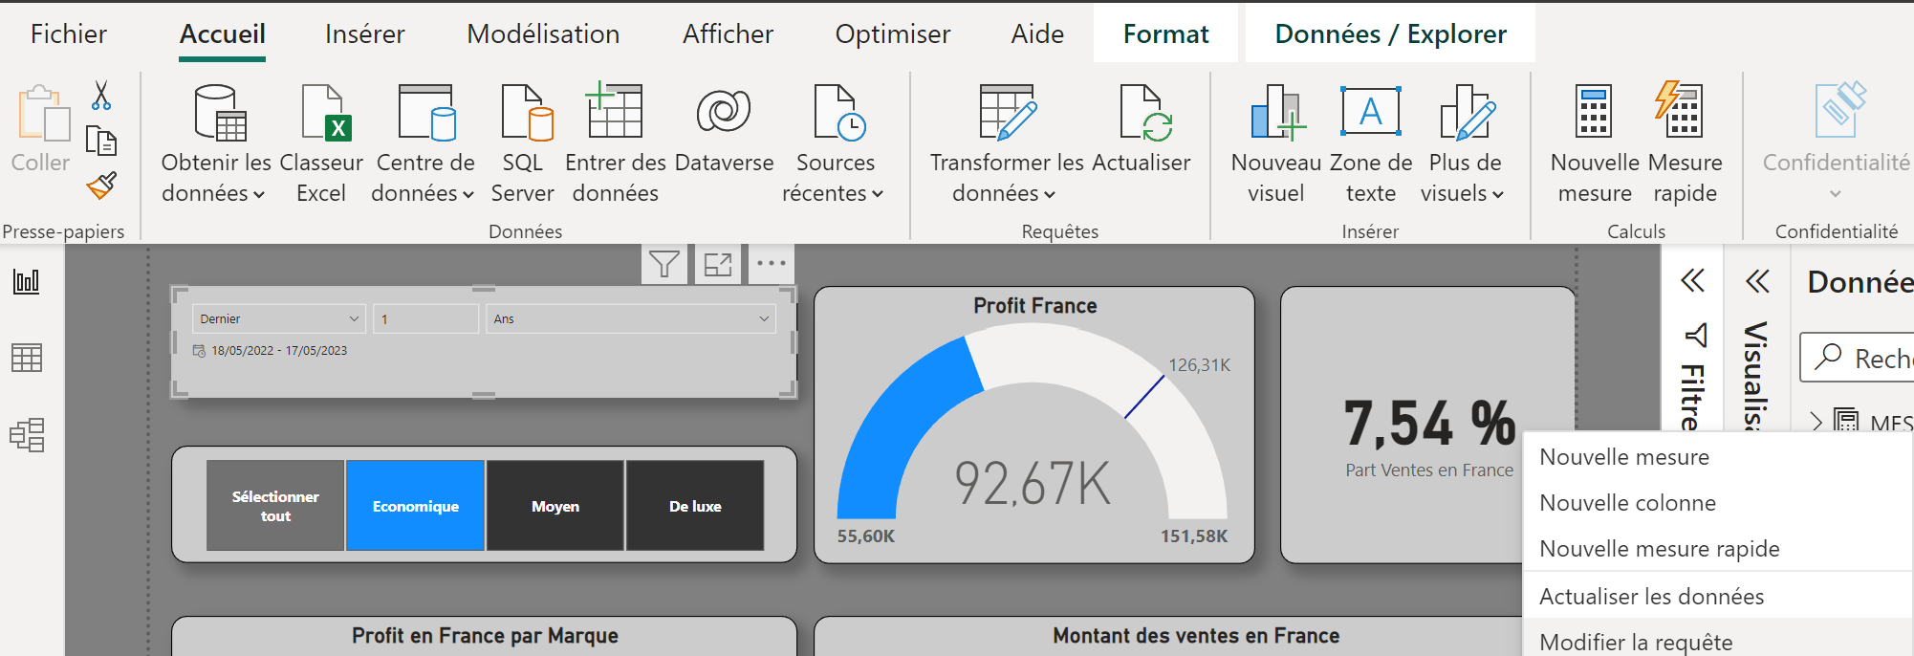
Ouvrir la fenêtre Power Query pour modifier les données
Si vous souhaitez modifier le fichier avant de charger les données, cliquer sur Transformer les données au moment de l’export d’une source.
On peut également faire un clic-droit sur n’importe quelle table à droite de la fenêtre Power BI et sélectionner « Modifier la requête ».
Power Bi ouvre alors la fenêtre Power Query, l’éditeur de requête.

Slide 27
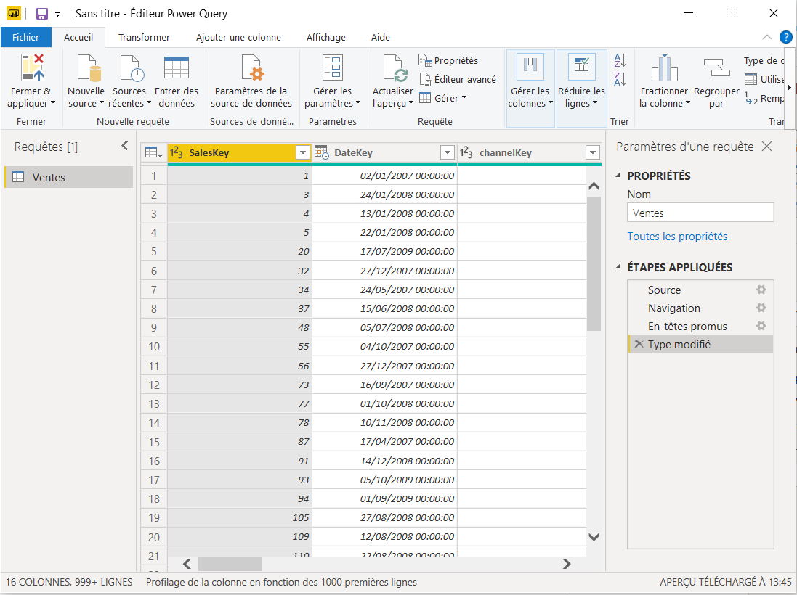
Présentation de la fenêtre Power Query
5
1 – On clique sur la requête à gauche : et son aperçu apparaît au milieu (2)
3 – Nom de la requête
4 – Étapes de transformation appliquées à la requête : Attention de bien renommer chaque étape
5 – Menus avec toutes les transformations de requêtes : Général, transformations, ajouts de colonnes, affichage.
1
3
2
4

Slide 28
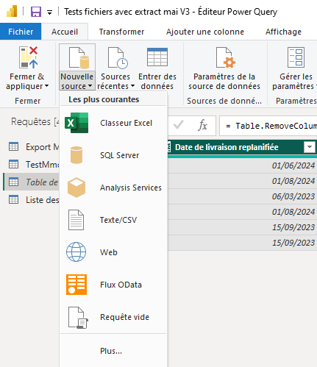
Extraire une nouvelle source de données depuis Power Query
Depuis l’onglet « Accueil » de la fenêtre Power Query, cliquer sur « Nouvelle source », puis sélectionnez le type de connecteur (Excel, SQL server, texte/CSV).
Les nouvelles tables issues des nouvelles sources de données apparaissent avec celles des premières sources de données, dans l’onglet requêtes tout à gauche.

Slide 29
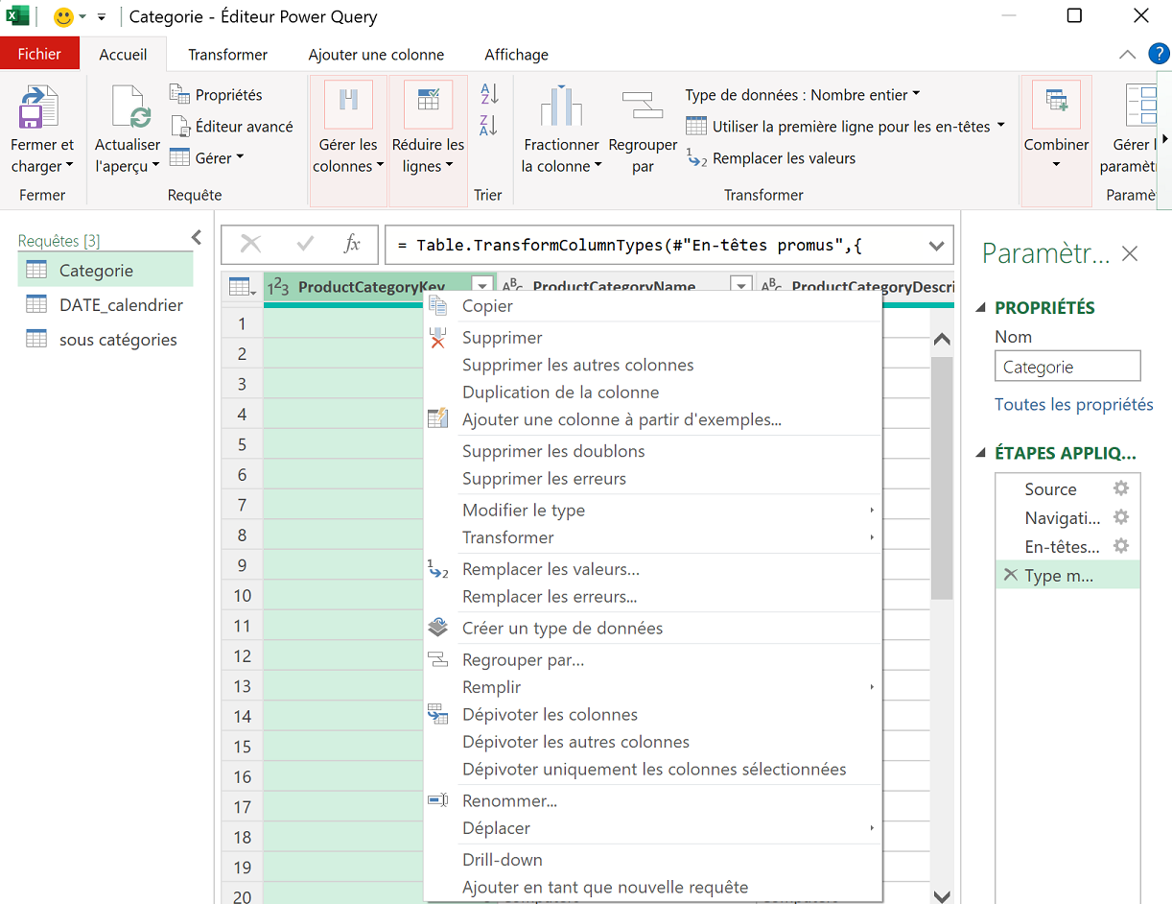
Power Query Où et comment apporter des transformations ?
Power Query offre une palette d’outils de transformations.
On peut y accéder via le ruban (partie haute avec les onglets)
On peut y accéder en faisant un clic droit sur une ou plusieurs colonnes et une liste de choix apparaît.
On peut y accéder en cliquant sur l’icône table entre la première ligne et la première colonne et une liste de choix sur les transformations possibles au niveau de la table elle-même apparaît.

Slide 30
Power Query Les différents types de transformations
Transformations de base :
Renommer des colonnes, supprimer colonnes/doublons, remplacer les valeurs, dépivoter, transformer le type de données, fractionner une colonne.
Transformations intermédiaires :
Création de colonnes calculées simples, création du mois/année/jour et de l’âge en fonction d’une colonne de date existante, etc.
Transformations avancées :
Regrouper par : calculer (somme, moyenne, etc.) par un ou plusieurs autres champs,
Fusion de lignes entre deux tables
Fusion de requêtes : jointures entre deux tables afin de récupérer des colonnes et filtrer les lignes en fonction.

Slide 31
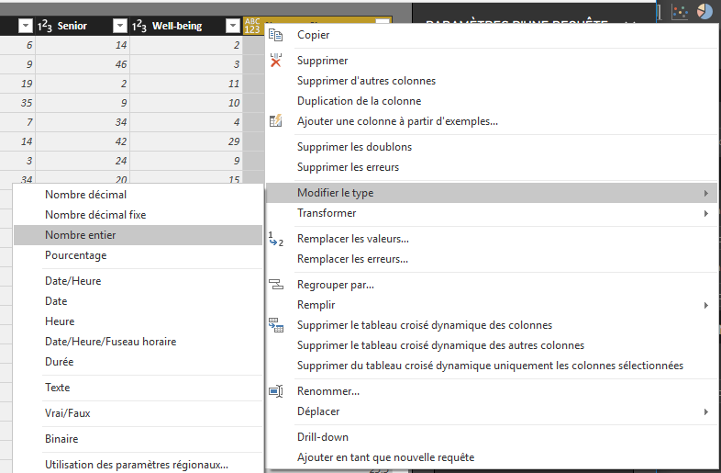
Transformer les données Modifier le type de données
Pour maintenir la cohérence des données de la colonne, transformons ses nouvelles valeurs en nombres entiers.
Il suffit pour cela de cliquer avec le bouton droit sur l’en-tête de la colonne et de sélectionner Modifier le type > Nombre entier.
Si on souhaite sélectionner les colonnes adjacentes, utilisez maj.
Pour les autres, CTRL.

Slide 32
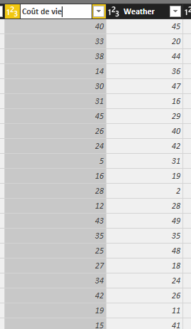
Transformer les données Renommer les colonnes
Cliquer droit sur la colonne
Renommer

Slide 33
Transformer les données Supprimer des colonnes
On peut supprimer des colonnes simplement avec un clic-droit et « Supprimer » sur la colonne mais vous ne garderez pas le détail de la modification afin de revenir dessus (étape).
Le mieux est d’aller choisir les colonnes à garder !

Slide 34
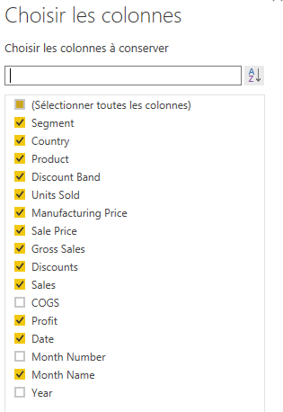
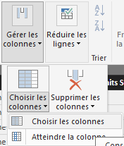
Transformer les données Choisir des colonnes
Sinon, je peux supprimer des colonnes en sélectionnant Choisir les colonnes :
Vous décochez les colonnes que vous ne souhaitez pas garder.
Les colonnes non sélectionnées seront supprimées.
Avantage : L’interface pour sélectionner les colonnes sera réutilisable si oubli ou modification à faire. (Double-clique sur l’étape appliquée.)

Slide 35
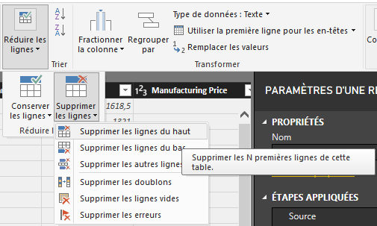
Transformer les données Supprimer des lignes
Si je souhaite supprimer les lignes du haut, alors je vais indiquer le nombre de lignes du haut à supprimer.
Je peux aussi :
supprimer les doublons,
supprimer les lignes vides,
Supprimer les erreurs.

Slide 36
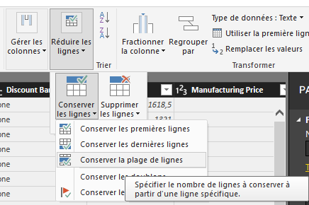
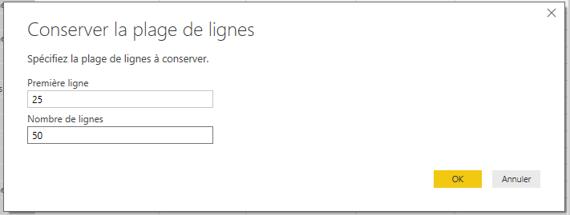
Transformer les données Supprimer des lignes : de telle ligne à telle ligne!
Je souhaite garder qu’à partir de la ligne 25 à la ligne 50 !

Slide 37
Transformer les données Supprimer des lignes : Filtrer de préférence
C’est très dangereux de supprimer des lignes dans un fichier de données car si la source venait à changer ou à avoir des ajouts de lignes, les numéros de lignes sélectionnés à supprimer ne seront plus les mêmes….
Il est préférable d’effectuer un filtre qui va charger directement Power BI (et ses onglets rapports, données et modèle) qu’avec les valeurs sélectionnées dans les colonnes.
Cela agira comme si on avait supprimé les autres lignes.

Slide 38
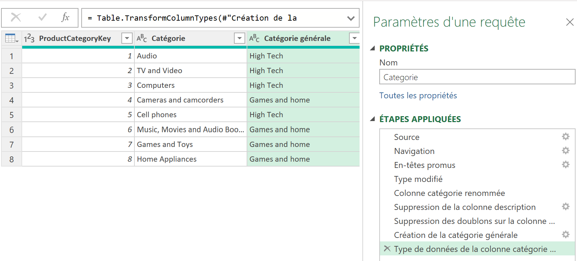
Transformer les données Etapes de transformations (1/2)
Chaque modification effectuée sur les données apparaît en «étapes appliquées » listées dans l’ordre de modification des données.
Il faut cliquer sur la dernière étape pour visualiser l’état des données après cette étape.
À chaque actualisation, l’outil repasse par chaque étape. La préparation est donc automatisée.
Pour chaque étape de requêtage, il y a un code M correspondant qui s’affiche au-dessus des données. (Pour le voir apparaître, aller dans l’onglet « Affichage » puis cocher « barre de formule. ».
Le code correspond à toute la requête (connexion à la source + transformations) se trouve dans « l’éditeur avancé » (onglet Accueil et Affichage)

Slide 39
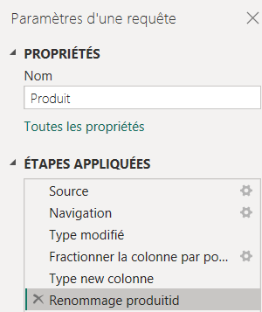
Transformer les données Etapes de modifications (2/2)
Dans Paramètres d’une requête, la section Étapes appliquées reflète toutes les étapes de mise en forme appliquées aux données.
Pour supprimer une étape quelconque du
processus de mise en forme, il suffit de
sélectionner le X à gauche de l’étape
Il faut penser à renommer les étapes, car
elles s’intitulent toujours de la même façon.
Pour s’y retrouver, il vaut mieux leur donner
des noms en fonction de ce qu’elles font.
Type modifié renommé Age typé Entier

Slide 40
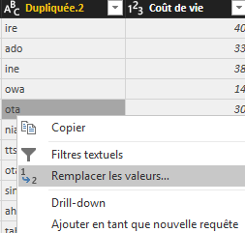
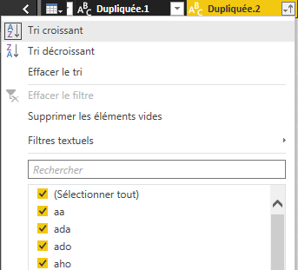
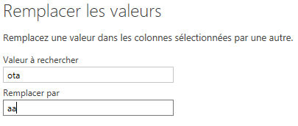
Transformer les données Remplacer une valeur et tri
On peut avoir des valeurs numériques qui ne sont pas reconnues: car il peut y avoir des valeurs caractères au milieu ou des – dans les cellules vides. Afin d’avoir le bon type de données, il faudra remplacer – par rien du tout : cela va se traduire par des NULL. On pourra ensuite transformer avec le bon type de données.

Slide 41
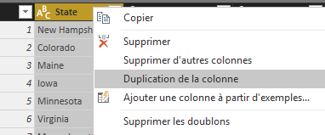
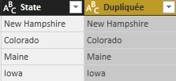
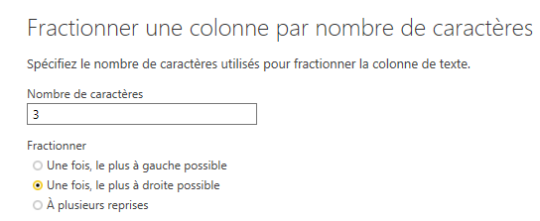
Transformer les données Fractionner les colonnes
Dupliquer la colonne que l’on souhaite fractionner en deux
Renommer la nouvelle colonne
Fractionner par nombre de caractères (prendre les 3 à droite) sur la colonne dupliquée
ou par délimitateur (si ; ou , ou autre qui nous permet de couper entre les deux)
1
2
3

Slide 42
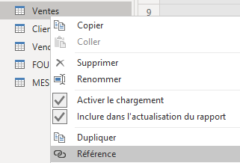
Power Query Dupliquer et Référence de requête
Il est possible de dupliquer une requête, mais deux possibilités existent dans ce sens.
Dupliquer : permet de copier/coller l’éditeur avancé de la requête. Il n’y a donc aucune dépendance entre la requête copiée et celle collée. Chacune va se connecter à la source de données en externe.
Référence : permet de copier/coller le résultat en lien avec la dernière étape appliquée de la requête copiée. Il y a donc une dépendance. Si on rajoute une étape dans la requête copiée, cela affectera la requête collée.
Il faut cliquer droit sur la requête à gauche afin d’y accéder !

Slide 43
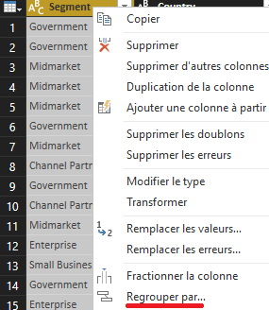
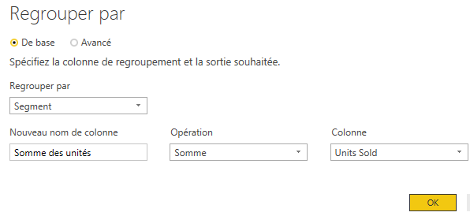
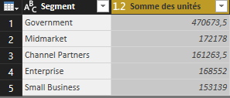
Transformer les données Regrouper une ou plusieurs colonnes
2
3
4
1. Regrouper (par quelle colonne)
2. Nouveau nom de colonne
3. Opération
4. Ajouter regroupement ou Ajouter agrégation
Options avancées ( sur plusieurs colonnes)
1

Slide 44
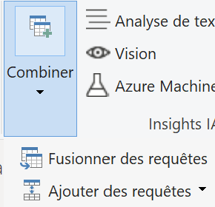
Power Query Combiner les données (1/2)
Sur l’onglet « Accueil », après l’espace de transformation, se trouve un espace s’intitulant « Combiner », ou un bouton du même nom si l’écran est trop petit pour tout afficher.
Deux outils y sont présents :
Fusionner les requêtes : cet outil permet de faire une jointure entre deux tables. Pour les novices du langage SQL, cela signifie que l’on précise quelles sont les colonnes de correspondances entre les deux tables afin de récupérer ensuite des colonnes de la seconde table sur la première table. Un peu comme une fonction RechercheV sur Excel mais avec un niveau de complexité en plus.
Ajouter des requêtes : cet outil permet d’ajouter les lignes d’une table2 à la suite des lignes d’une table1, si les colonnes sont identiques : nom et positionnement.
Pour utiliser chacun d’eux, il est primordial d’avoir sélectionné/cliqué sur la table (requête) sur laquelle nous souhaitons rajouter des lignes ou des colonnes.

Slide 45
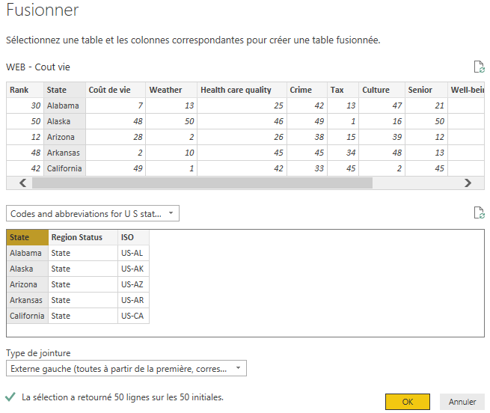
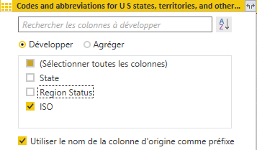
Power Query Combiner les données (2/2)
Pour commencer, dans le volet gauche de l’Éditeur de requête, sélectionnez la requête dans laquelle nous voulons que l’autre requête fusionne, dans ce cas notre 1ère requête.
Ensuite, sélectionnez Fusionner les requêtes sous l’onglet Accueil (1).
Pour chaque état : un ISO correspondant apparaîtra.
Spécifier la colonne qui s’affiche (2).
Clé de jointure : identique entre chaque table

Slide 46
Power Query Ajouter
Ajouter les données permet de fusionner deux requêtes / tables différentes.
Mais ici, c’est une fusion des lignes.
Imaginons que nous avons deux tables identiques, un avec les données de vente de la france et une autre avec celles de l’Espagne.
Afin de faire plus facilement des tableaux de bords avec les mêmes indicateurs sur les deux pays, on souhaite rajouter sur notre 1ère requête (France), les lignes correspondantes à l’Espagne.
On sélectionne les deux tables à ajouter !!!!

Slide 47
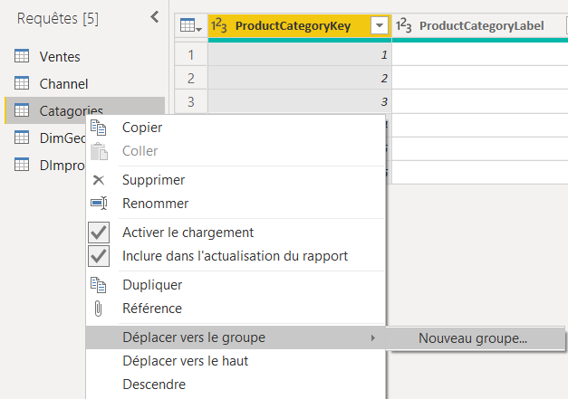
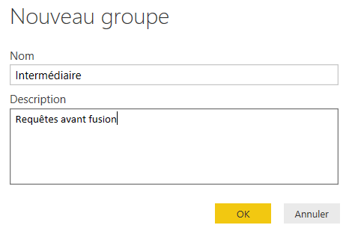
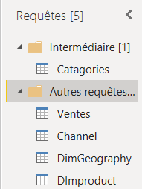
Transformer les données Créer des groupes de requêtes
Cliquer droit sur la requête,
Déplacer vers le groupe (si déjà existant le sélectionner), sinon cliquer sur nouveau groupe,
Le nommer et faire une description.
Vous aurez ensuite des groupes de requêtes, qui permettent d’organiser ces dernières.

Slide 48
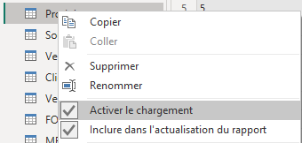
Transformer les données Désactiver le chargement
Par défaut, chaque requête/table à laquelle on s’est connecté via Power Query, est chargée automatiquement dans Power BI.
Afin de désactiver le chargement, il suffit de cliquer sur la case cochée par défaut.
On pourra donc combiner des requêtes puis désactiver celle dont on n’a plus besoin.
Pour information, on peut aussi exclure une requête de l’actualisation du rapport.
Si je ne souhaite pas prendre en compte l’actualisation des données récentes pour mes rapports car je souhaite continuer de travailler sur un instantané (lié à mon premier import), je désactive « Inclure dans l’actualisation du rapport. »

Slide 49
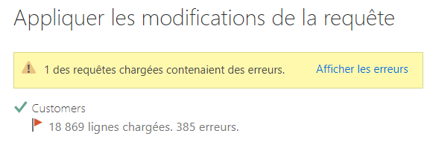
Appliquer les données Les ERREURS (1/3)
Lors de l’application des requêtes dans le cube, il se peut qu’il trouve des erreurs dans les données, il y aura donc un message avec le nombre d’erreurs :
Cliquer sur AFFICHER LES ERREURS
Power Query crée un fichier Erreur des requêtes,
avec la date et l’heure du chargement de l’erreur.
Dans ce fichier, il mettra la table où se trouve les
Erreurs et seulement les lignes où il y a des erreurs.

Slide 50
Appliquer les données Les ERREURS (2/3)
3. Les erreurs sont à visualiser dans le fichier d’erreur. On va essayer de comprendre pourquoi il y a une erreur.
4. Les erreurs sont à corriger et donc à MODIFIER (Jamais à supprimer) dans la requête d’origine qui contient toutes les lignes et les étapes de modifications.
On se positionne sur la table/requête d’origine : on sélectionne la colonne avec des erreurs et on fait REMPLACER LES ERREURS → si on a fait un calcul sur un champ avec des valeurs NULL et qu’il ne peut pas les convertir en texte, alors on remplace par ‘Non renseigné’
OU on change le type de données → s’il a mal été définit par Power BI car il le définit sur les 200 premières lignes ; S’il a définit les données en numériques car il n’a pas vu les valeurs caractères plus loin dans la 1000ème lignes, etc.

Slide 51
Appliquer les données Les ERREURS (3/3)
5. Allez voir dans le fichier d’erreur. S’il n’y a plus que les entêtes de colonnes, c’est qu’on a bien supprimer les lignes avec des erreurs.
Il n’y a donc plus d’erreurs, on peut ré-appliquer les requêtes.
6. On supprime le fichier « Erreurs des requêtes »

Slide 52
Transformer les données Onglet « transformer »
Cet onglet permet d’effectuer des transformations sur des colonnes existantes.
On retrouve des transformations déjà présentes sur l’onglet « Accueil » comme « utiliser la première ligne pour les en-têtes » ou « regrouper » qui permet de faire un calcul (somme, moyenne, etc.) pour chaque valeur d’un ou plusieurs autres champs.
Des fonctions comme sur Excel sont présentes comme la transposition des lignes et colonnes, l’inversion et le comptage des lignes, le renommage, etc.
Il y a 3 parties concernant les modifications selon le type de données de la colonne : Texte, Nombre et Date/heure. On peut donc mettre toute une colonne en majuscule, arrondir une valeur numérique, créer le numéro du mois ou du trimestre sur une colonne contenant une date sans utiliser de fonctions.

Slide 53
Transformer les données Onglet « Ajouter une colonne »
Cet onglet permet de créer des nouvelles colonnes à partir de colonnes existantes.
On retrouve sur le ruban, les 3 parties concernant les créations que l’on peut faire selon le type de données de la colonne de départ : Texte, Nombre et Date/heure.
On peut également créer des colonnes conditionnelles c’est-à-dire remplir une nouvelle colonne en fonction de conditions sur le contenu d’une autre colonne.
Exemple : si le coût à l’unité est inférieur à 100 alors « coût bas » dans la nouvelle colonne, etc.
Si tous les différents assistants et outils proposés sur le ruban ne nous permettent pas de créer notre colonne, on peut utiliser « Colonne personnalisée ». On pourra alors sélectionner les champs à utiliser dans un calcul, faire des concaténations de champs et utiliser des fonctions en langage M si besoin.

Slide 54
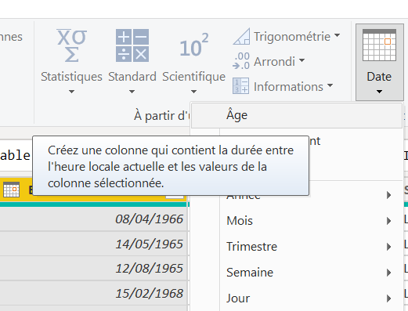
Transformer les données L’âge (1/3) : Ajouter une colonne
Dans l’onglet Ajouter une colonne
Vous vous positionnez sur la colonne de la date de naissance et vous allez créer une nouvelle colonne à partir de la date de naissance.
Cliquer sur l’objet DATE et sélectionner AGE
→ différence entre date du jour et date de naissance.
Il va calculer l’âge mais pas en nombre d’années …
mais plutôt en nombre de
jours/heures/minutes/secondes.
Notes:
let
Source = Web.Page(Web.Contents("http://www.bankrate.com/finance/retirement/best-places-retire-how-state-ranks.aspx")),
Data0 = Source{0}[Data],
#"Type modifié" = Table.TransformColumnTypes(Data0,{{"Rank", Int64.Type}, {"State", type text}, {"Cost of living", Int64.Type}, {"Weather", Int64.Type}, {"Health care quality", Int64.Type}, {"Crime", Int64.Type}, {"Tax", Int64.Type}, {"Culture", Int64.Type}, {"Senior", Int64.Type}, {"Well-being", Int64.Type}}),
#"Doublons supprimés" = Table.Distinct(#"Type modifié", {"State"}),
#"Colonnes renommées" = Table.RenameColumns(#"Doublons supprimés",{{"Cost of living", "Coût de vie"}}),
#"Personnalisée ajoutée" = Table.AddColumn(#"Colonnes renommées", "Nouveau Classement", each ([Coût de vie]+[Weather]+[Health care quality]+[Crime]+[Tax]+[Culture]+[Senior]+[#"Well-being"])/8),
#"Type modifié1" = Table.TransformColumnTypes(#"Personnalisée ajoutée",{{"Nouveau Classement", Int64.Type}, {"Well-being", Int64.Type}, {"Senior", Int64.Type}}),
#"Erreurs supprimées" = Table.RemoveRowsWithErrors(#"Type modifié1", {"State"}),
#"Duplication de la colonne" = Table.DuplicateColumn(#"Erreurs supprimées", "State", "State - Copier"),
#"Colonnes renommées1" = Table.RenameColumns(#"Duplication de la colonne",{{"State - Copier", "Dupliquée"}}),
#"Colonnes permutées" = Table.ReorderColumns(#"Colonnes renommées1",{"Rank", "State", "Dupliquée", "Coût de vie", "Weather", "Health care quality", "Crime", "Tax", "Culture", "Senior", "Well-being", "Nouveau Classement"}),
#"Fractionner la colonne par position" = Table.SplitColumn(#"Colonnes permutées", "Dupliquée", Splitter.SplitTextByPositions({0, 3}, true), {"Dupliquée.1", "Dupliquée.2"}),
#"Type modifié2" = Table.TransformColumnTypes(#"Fractionner la colonne par position",{{"Dupliquée.1", type text}, {"Dupliquée.2", type text}})
in
#"Type modifié2"

Slide 55
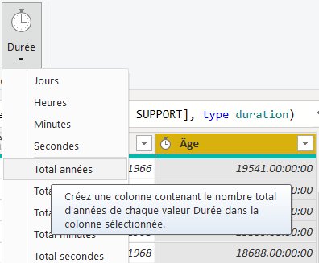
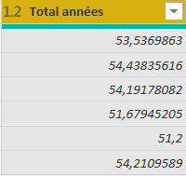
Transformer les données L’âge (2/3) : Transformer une colonne
Dans l’onglet « Transformer »
Cliquer sur l’objet durée :
Le format est maintenant en nombre
d’années :
Notes:
let
Source = Web.Page(Web.Contents("http://www.bankrate.com/finance/retirement/best-places-retire-how-state-ranks.aspx")),
Data0 = Source{0}[Data],
#"Type modifié" = Table.TransformColumnTypes(Data0,{{"Rank", Int64.Type}, {"State", type text}, {"Cost of living", Int64.Type}, {"Weather", Int64.Type}, {"Health care quality", Int64.Type}, {"Crime", Int64.Type}, {"Tax", Int64.Type}, {"Culture", Int64.Type}, {"Senior", Int64.Type}, {"Well-being", Int64.Type}}),
#"Doublons supprimés" = Table.Distinct(#"Type modifié", {"State"}),
#"Colonnes renommées" = Table.RenameColumns(#"Doublons supprimés",{{"Cost of living", "Coût de vie"}}),
#"Personnalisée ajoutée" = Table.AddColumn(#"Colonnes renommées", "Nouveau Classement", each ([Coût de vie]+[Weather]+[Health care quality]+[Crime]+[Tax]+[Culture]+[Senior]+[#"Well-being"])/8),
#"Type modifié1" = Table.TransformColumnTypes(#"Personnalisée ajoutée",{{"Nouveau Classement", Int64.Type}, {"Well-being", Int64.Type}, {"Senior", Int64.Type}}),
#"Erreurs supprimées" = Table.RemoveRowsWithErrors(#"Type modifié1", {"State"}),
#"Duplication de la colonne" = Table.DuplicateColumn(#"Erreurs supprimées", "State", "State - Copier"),
#"Colonnes renommées1" = Table.RenameColumns(#"Duplication de la colonne",{{"State - Copier", "Dupliquée"}}),
#"Colonnes permutées" = Table.ReorderColumns(#"Colonnes renommées1",{"Rank", "State", "Dupliquée", "Coût de vie", "Weather", "Health care quality", "Crime", "Tax", "Culture", "Senior", "Well-being", "Nouveau Classement"}),
#"Fractionner la colonne par position" = Table.SplitColumn(#"Colonnes permutées", "Dupliquée", Splitter.SplitTextByPositions({0, 3}, true), {"Dupliquée.1", "Dupliquée.2"}),
#"Type modifié2" = Table.TransformColumnTypes(#"Fractionner la colonne par position",{{"Dupliquée.1", type text}, {"Dupliquée.2", type text}})
in
#"Type modifié2"

Slide 56
Transformer les données Ajout d’une colonne calculée : L’âge (3/3)
Sinon, il aurait fallu écrire du code en langage M afin de calculer l’âge, ce qui aurait donné :
= Date.Year(DateTime.LocalNow())-Date.Year([BirthDate])
Je prends dans une date, l’année (de l’heure actuelle en format datetime) MOINS l’année (dans une date et sur le champ Date de naissance).
Notes:
let
Source = Web.Page(Web.Contents("http://www.bankrate.com/finance/retirement/best-places-retire-how-state-ranks.aspx")),
Data0 = Source{0}[Data],
#"Type modifié" = Table.TransformColumnTypes(Data0,{{"Rank", Int64.Type}, {"State", type text}, {"Cost of living", Int64.Type}, {"Weather", Int64.Type}, {"Health care quality", Int64.Type}, {"Crime", Int64.Type}, {"Tax", Int64.Type}, {"Culture", Int64.Type}, {"Senior", Int64.Type}, {"Well-being", Int64.Type}}),
#"Doublons supprimés" = Table.Distinct(#"Type modifié", {"State"}),
#"Colonnes renommées" = Table.RenameColumns(#"Doublons supprimés",{{"Cost of living", "Coût de vie"}}),
#"Personnalisée ajoutée" = Table.AddColumn(#"Colonnes renommées", "Nouveau Classement", each ([Coût de vie]+[Weather]+[Health care quality]+[Crime]+[Tax]+[Culture]+[Senior]+[#"Well-being"])/8),
#"Type modifié1" = Table.TransformColumnTypes(#"Personnalisée ajoutée",{{"Nouveau Classement", Int64.Type}, {"Well-being", Int64.Type}, {"Senior", Int64.Type}}),
#"Erreurs supprimées" = Table.RemoveRowsWithErrors(#"Type modifié1", {"State"}),
#"Duplication de la colonne" = Table.DuplicateColumn(#"Erreurs supprimées", "State", "State - Copier"),
#"Colonnes renommées1" = Table.RenameColumns(#"Duplication de la colonne",{{"State - Copier", "Dupliquée"}}),
#"Colonnes permutées" = Table.ReorderColumns(#"Colonnes renommées1",{"Rank", "State", "Dupliquée", "Coût de vie", "Weather", "Health care quality", "Crime", "Tax", "Culture", "Senior", "Well-being", "Nouveau Classement"}),
#"Fractionner la colonne par position" = Table.SplitColumn(#"Colonnes permutées", "Dupliquée", Splitter.SplitTextByPositions({0, 3}, true), {"Dupliquée.1", "Dupliquée.2"}),
#"Type modifié2" = Table.TransformColumnTypes(#"Fractionner la colonne par position",{{"Dupliquée.1", type text}, {"Dupliquée.2", type text}})
in
#"Type modifié2"

Slide 57
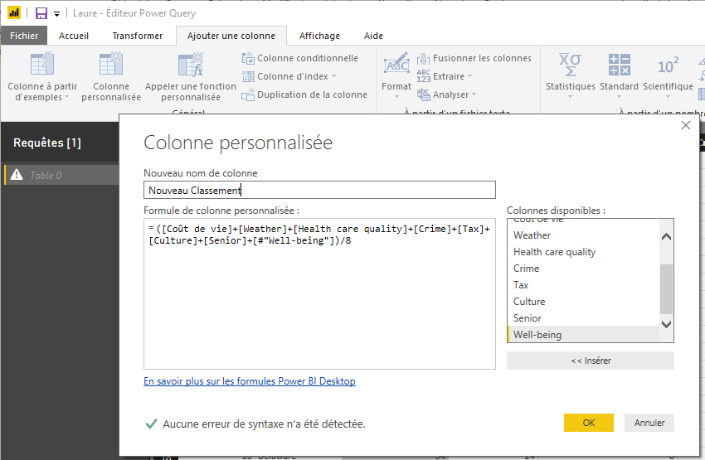
Transformer les données Ajout d’une colonne personnalisée
Ajout d’une colonne personnalisée pour calculer le classement en fonction de facteurs d’égalité de toutes les données, et comparons-la à la colonne Classement existante.
Entrez Nouveau classement dans Nouveau nom de colonne et les informations suivantes dans Formule de colonne personnalisée.
Vérifier qu’il n’y ait aucune erreur de syntaxe et OK
Notes:
([Cost of living] + [Weather] + [Health care quality] + [Crime] + [Tax] + [Culture] + [Senior] + [#"Well-being"]) / 8

Slide 58
Transformer les données Ajout d’une colonne personnalisée : Formule
Dans Affichage : cocher Barre de formule
L’Éditeur de requête conserve toutes les étapes appliquées pour chaque requête sous forme de texte que vous pouvez afficher ou modifier.
Vous pouvez afficher ou modifier le texte de toute requête en utilisant l’ Éditeur avancé
Notes:
let
Source = Web.Page(Web.Contents("http://www.bankrate.com/finance/retirement/best-places-retire-how-state-ranks.aspx")),
Data0 = Source{0}[Data],
#"Type modifié" = Table.TransformColumnTypes(Data0,{{"Rank", Int64.Type}, {"State", type text}, {"Cost of living", Int64.Type}, {"Weather", Int64.Type}, {"Health care quality", Int64.Type}, {"Crime", Int64.Type}, {"Tax", Int64.Type}, {"Culture", Int64.Type}, {"Senior", Int64.Type}, {"Well-being", Int64.Type}}),
#"Doublons supprimés" = Table.Distinct(#"Type modifié", {"State"}),
#"Colonnes renommées" = Table.RenameColumns(#"Doublons supprimés",{{"Cost of living", "Coût de vie"}}),
#"Personnalisée ajoutée" = Table.AddColumn(#"Colonnes renommées", "Nouveau Classement", each ([Coût de vie]+[Weather]+[Health care quality]+[Crime]+[Tax]+[Culture]+[Senior]+[#"Well-being"])/8),
#"Type modifié1" = Table.TransformColumnTypes(#"Personnalisée ajoutée",{{"Nouveau Classement", Int64.Type}, {"Well-being", Int64.Type}, {"Senior", Int64.Type}}),
#"Erreurs supprimées" = Table.RemoveRowsWithErrors(#"Type modifié1", {"State"}),
#"Duplication de la colonne" = Table.DuplicateColumn(#"Erreurs supprimées", "State", "State - Copier"),
#"Colonnes renommées1" = Table.RenameColumns(#"Duplication de la colonne",{{"State - Copier", "Dupliquée"}}),
#"Colonnes permutées" = Table.ReorderColumns(#"Colonnes renommées1",{"Rank", "State", "Dupliquée", "Coût de vie", "Weather", "Health care quality", "Crime", "Tax", "Culture", "Senior", "Well-being", "Nouveau Classement"}),
#"Fractionner la colonne par position" = Table.SplitColumn(#"Colonnes permutées", "Dupliquée", Splitter.SplitTextByPositions({0, 3}, true), {"Dupliquée.1", "Dupliquée.2"}),
#"Type modifié2" = Table.TransformColumnTypes(#"Fractionner la colonne par position",{{"Dupliquée.1", type text}, {"Dupliquée.2", type text}})
in
#"Type modifié2"

Slide 59
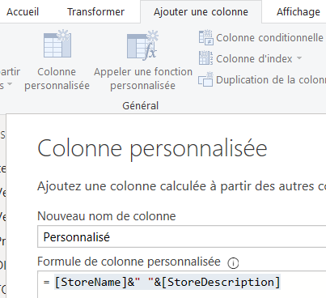
Transformer les données Concaténer les colonnes
Créer une colonne personnalisée et inscrire :
= [StoreName] & " - " & [StoreDescription]
2. Si l’on souhaite concaténer colonnes avec deux types de données différentes (texte et entier), il va falloir convertir la valeur numérique en texte avec Text.from

Slide 60
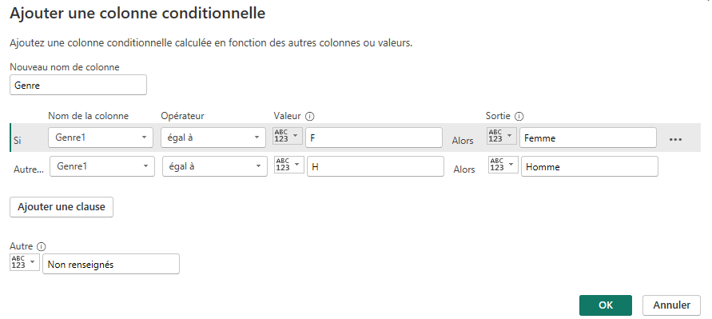
Colonnes conditionnelles : Gestion du texte
Depuis la modification de requête :
Dans l’onglet Ajouter une colonne >
Cliquer sur Colonne conditionnelle
Ensuite, renommer la colonne,
Indiquer les conditions et les opérateurs de modifications
Notes:
https://docs.microsoft.com/fr-fr/power-bi/desktop-measures

Slide 61
Colonnes conditionnelles Gestion du numérique
S’il doit gérer des valeurs numériques qui contiennent des Null (pas de valeur)
Il est important de gérer les NULL en premier
Sinon, cela créera des ERREURS.
Notes:
https://docs.microsoft.com/fr-fr/power-bi/desktop-measures

Slide 62
Transformer les données Fermer le fichier
Pour sortir des modifications et les appliquer
Cliquer sur Fichier
Fermer Power Query et appliquer afin de charger le modèle de données dans POWER BI

Slide 63
Optimisation du modèle Onglet – Données

Slide 64
Onglet Données – Dans Power BI Que va-t-on y faire ?
On ferme la fenêtre Power QUERY pour de bon !!!
Déterminer et/ou créer la table de table.
Trier Par / Masquer
Gestion du résumé et catégorisation de données.
Création des hiérarchies
Langage DAX ☺
Création de colonnes calculées avec le langage DAX
Création de mesures statistiques avec le langage DAX

Slide 65
Onglet Données/Rapport Les outils de table
En cliquant sur une table, dans la zone des données à droite, un nouvel onglet en haut apparaît : “Outils de table”
On peut
« Marquer comme table de date »,
avoir accès à la création de mesures, de colonnes et d’autres tables.

Slide 66
Onglet Données/Rapport Les notions de temporalité et table DATE
La table de date doit donc être créée si elle
n’existe pas
OU
Il faut dire à Power BI, quelle est notre table
de Date.
Il va falloir cliquer droit sur la table de date :
Cliquer sur Marquer comme table de date

Slide 67
Onglet Données/Rapport Les outils de colonne
En cliquant sur un champ et/ou mesure, dans la zone des données à droite, un nouvel onglet en haut apparaît : “Outils de colonne”
On peut
Gérer le format,
Effectuer des Trier Par.

Slide 68
Onglet Données/Rapport Format – Devise et séparateur de milliers
Dans la partie « Mise en forme », il est possible d’effectuer deux actions liées au format, possible uniquement sur Power BI :
La devise :
Le séparateur de milliers qui se cache derrière l’apostrophe, à droite du pourcentage :

Slide 69
Onglet Données/Rapport Trier les mois
Les mois ne sont jamais affichés de janvier à décembre sur les visuels car l’outil les trie par ordre alphabétique !
Afin de contourner ce problème, il faut utiliser le TRIER PAR dans outils de Colonne :
Cliquer sur le champ « Nom du mois » (janvier, février, etc.)
Cliquer sur TRIER PAR COLONNE et sélectionner « Numéro de mois »
Power BI va trier le « Nom du mois » par le « numéro du mois »

Slide 70
Définir des mesures DAX et KPI Onglet - Données

Slide 71
Ajout colonnes avec DAX
Depuis l’onglet Données
Cliquer sur Nouvelle colonne
Ensuite, renommer la colonne,
Créer la formule
Je souhaite le total des montants des ventes : aucun intérêt à y mettre en colonne car toujours le même résultat.
Notes:
https://docs.microsoft.com/fr-fr/power-bi/desktop-measures
=sum(factsales(salesamount)

Slide 72
Fonctions DAX Fonctions statistiques les plus courantes
= SUM (FactSales[SalesAmount])
La somme des ventes au total sur la table
= AVERAGE (FactSales[SalesAmount])
La moyenne des ventes au total sur la table
= COUNT(FactSales[SalesAmount])
Le nombre de lignes de ventes au total sur la table. Si l’on souhaite, le nombre de ventes sans doublons : COUNTDISTINCT
= MIN(FactSales[SalesAmount]) Le minimum
= MAX (FactSales[SalesAmount]) Le maximum
Les fonctions statistiques : https://docs.microsoft.com/en-us/dax/statistical-functions-dax
Notes:
=SUM(factsales[DiscountAmount])

Slide 73
Fonctions DAX pour mesures élaborées CALCULATE, SUMX, etc.
Dans ce cas : je fais la somme des montants de remises (sur toutes les lignes)
Synthaxe : Fonctions Dax de statistiques suivi d’une parenthèse (Nomtable[nomchamp])
Voici la liste des fonctions et leur syntaxe :
https://msdn.microsoft.com/fr-fr/library/gg413422.aspx
Calculate, SUMX,ALL, FILTER, RANKX, ALLEXCEPT, etc….
Notes:
https://docs.microsoft.com/en-us/dax/statistical-functions-dax

Slide 74
Fonctions DAX pour mesures élaborées CALCULATE
La fonction Calculate va permettre d’effectuer un calcul (sum, max, etc.)
en fonction de paramètres soit de temporalité (dates) soit de filtres, etc.
Pour tous les futurs exemples, [Somme des SalesAmount] = SUM(FactSales[SalesAmount])
Sommes des ventes seulement pour les produits vendus en magasins : Filtre sur Store
= CALCULATE([Somme de SalesAmount];DimChannel[ChannelName]="Store")
Notes:
https://docs.microsoft.com/en-us/dax/statistical-functions-dax

Slide 75
Fonctions DAX pour mesures élaborées CALCULATE
Somme des ventes / Somme des ventes toutes régions géographiques : ALL (je prends toutes les valeurs) – Identique avec Allexcept
= PctAllRegions:=[Somme de SalesAmount]/CALCULATE([Somme de SalesAmount] ;ALL(DimGeography))
Somme des ventes aux USA / Somme des ventes toutes valeurs (pas besoin du ALL) Filtre sur USA
= CALCULATE([Somme de SalesAmount];DimGeography[RegionCountryName]="United States")/
[Somme de SalesAmount]
Notes:
https://docs.microsoft.com/en-us/dax/statistical-functions-dax

Slide 76
Fonctions DAX pour mesures élaborées Exemple de fonctions (1/2)
Création de la mesure 1: La somme des montants des ventes
=SUM(FactSales[SalesAmount])
(somme : (nomtable[nomchamp]) On pourrait avoir average, count, max, min, etc.
Création de la mesure 2 : La somme des montants des ventes de l’année précédente
=Calculate(SUM(FactSales[SalesAmount]), DateADD(DimDate[Datekey], -1, YEAR))
Ou
=Calculate([Measure 1], DateADD(DimDate[Datekey], -1, YEAR))
Si nous n’avons pas renommer notre mesure 1, elle s’appellera Measure 1 et nous pouvons utiliser son nom (sans ré-écrire le code)

Slide 77
Fonctions DAX pour mesures élaborées Exemple de fonctions (2/2)
Ratio général / Année précédente (Mesure 3)
= Calculate(SUM(FactSales[SalesAmount]), DateADD(DimDate[Datekey], -1, YEAR))/ SUM(FactSales[SalesAmount])
OU
=[Measure 2]/ [Measure 1]
Même mesure mais avec une précaution (IF et BLANK – NON NULL)
=IF(Calculate(SUM(FactSales[SalesAmount]), DateADD(DimDate[Datekey] , -1, YEAR)), (si je peux calculer une somme sur l’année n-1 ALORS)
SUM(FactSales[SalesAmount]) / Calculate(SUM(FactSales[SalesAmount]), DateADD(DimDate[Datekey] , -1, YEAR)),
BLANK()) (alors je fais ma division, sinon Null – rien)

Slide 78
Fonctions DAX Time Intelligence Exemple de fonctions (1/3)
FIRSTDATE
=CALCULATE(SUM('Order Details'[Sales Amount]), FIRSTDATE(Orders[OrderDate]))
LASTNONBLANK (la 1ère valeur non null)
=CALCULATE(SUM('Order Details'[Sales Amount]), LASTNONBLANK(Orders[OrderDate],SUM('Order Details'[Sales Amount])))

Slide 79
Fonctions DAX Time Intelligence Exemple de fonctions (2/3)
Exemples courants avec PP (comme dateADD ou sameperiod) :
=CALCULATE(SUM('FactSales'[SalesAmount]),
DATEADD(DimDate[Datekey],-1,MONTH))
=CALCULATE(SUM('FactSales'[SalesAmount]), DATEADD(DimDate[Datekey],1,QUARTER))
=CALCULATE(SUM('FactSales'[SalesAmount]), DATEADD(DimDate[Datekey],1,YEAR))

Slide 80
Fonctions DAX Time Intelligence Exemple de fonctions (3/3)
ParallelPeriod:=CALCULATE(SUM('FactSales'[SalesAmount]); -- [MESURE]
PARALLELPERIOD(Dimdate[DateKey];
-1;
YEAR))
SPLY:=CALCULATE(SUM(FactSales[SalesAmount]);
SAMEPERIODLASTYEAR(DimDate[Datekey]))

Slide 81
Conception d’un Rapport

Slide 82
Conception de rapport
L’onglet rapport :

Slide 83
Conception de rapport
1.Le ruban, qui affiche les tâches courantes associées aux rapports et aux visualisations.
2. La vue Rapport, ou canevas, où les visualisations sont créées et organisées.
3. La zone d’onglets Pages le long de la partie inférieure, qui vous permet de sélectionner ou d’ajouter une page de rapport.
4. Le volet Filtres, à partir duquel vous pouvez appliquer des filtres sur un seul visuel ou sur toute la page ou tout le rapport.
5. Le volet Visualisations, dans lequel vous pouvez modifier les visualisations, personnaliser les couleurs ou les axes, faire glisser des champs, etc.
6. Le volet Champs, à partir duquel vous pouvez faire glisser des éléments de requête et des filtres jusque dans la vue Rapport ou dans le volet Filtres.

Slide 84
Conception de rapport Intégrer données dans un rapport
Il existe 3 manières d’intégrer des colonnes et des mesures dans un tableau croisé dynamique, appelé « Matrice » dans Power BI ou tout autre visuel.
Tout d’abord, sélectionner le visuel souhaité dans la fenêtre « Visualisations » avant de sélectionner les données.
Un visuel vide apparaît dans la zone de conception du rapport.
On coche le champ souhaité dans la fenêtre « Données » à droite de celle des « Visualisations ». Par défaut, si c’est un champ numérique, il se mettra automatiquement dans la zone « Valeurs » du tableau. Si ce n’est pas le cas, il se positionnera d’office dans la zone « Lignes » du tableau.
On glisse le champ de la fenêtre « Données » sur la zone souhaitée dans la fenêtre « Visualisations. »
On glisse le champ de la fenêtre « Données » directement sur le visuel vide dans la partie de conception du rapport.

Slide 85
Afficher des données : tableau et Graphique
Une fois que vous avez ajouté des données, vous pouvez ajouter des champs à une nouvelle visualisation. Il suffit de les cocher à droite ou de les faire glisser ! (rouge)
Pour changer de type de visualisation, vous pouvez le sélectionner dans le groupe Visualisations du ruban. (jaune)

Slide 86
Afficher des données : Champ et format
La première icône dans visualisations est relative aux champs : C’est ici qu’il va falloir dire quels sont nos champs de valeurs, d’axe, en ligne etc.
La seconde icône est relative à la mise en forme des éléments du visuel. Les couleurs, épaisseurs, légende, etc.
Ces deux aspects changent pour chaque type de visuel.
N’hésitez donc pas à fouiller de partout pour voir ce qui est possible de faire.

Slide 87
Créer un tableau croisé dynamique (1/2)
Je souhaite avoir des données sur les lignes:
Par année,
Par catégorie de produit.
Je souhaite faire afficher plusieurs mesures :
Mes montants des ventes,
Mes montants des remises.
Je glisse sur mon tableau croisé dynamique.

Slide 88
Créer un tableau croisé dynamique (2/2)
Seulement les données par an s’affichent :
Le visuel permet deux choses :
Soit d’ouvrir à chaque fois le détail en cliquant sur descendre (ou flèche qui monte pour revenir) :
Soit on peut cliquer sur l’icône le plus à droite :

Slide 89
Créer un indicateur sous forme de texte
Je souhaite afficher l’indicateur de la part des ventes en France et le mettre en avant. J’utilise le visuel « carte » :
Je souhaite afficher plusieurs indicateurs clés, j’utilise le visuel « La carte à plusieurs lignes ».

Slide 90
Créer un graphique
Je souhaite créer un graphique :
Soit, je sélectionne d’abord le visuel puis je glisse mes données,
Soit, je glisse mes données et sélectionne ensuite le visuel que je souhaite.
Ici, je prends les classes de produit pour avoir la réparition du montant des ventes par classe de produit.

Slide 91
Créer un graphique : Format
Sur la nouvelle version (février 2022), il y a deux items de gestion du format : Object visuel pour tout ce qui concerne la mise en forme des valeurs et résultats du visuel, soit le contenu du visuel.
L’item Général qui va reprendre la mise en forme du visuel sur la page (effets, titre général etc.)
Je pourrais aller ensuite dans chaque partie pour gérer la mise en forme des valeurs, du fond, les titres de sections etc.

Slide 92
Mise en forme Personnalisée
Mise en forme des séries personnalisé :
Aller dans le format de la visualisation :
Cliquer sur Object visuel
Cliquer sur Colonnes
Puis activer Afficher tout
Notes:
https://docs.microsoft.com/fr-fr/power-bi/service-tips-and-tricks-for-color-formatting

Slide 93
Créer un graphique : En courbes et histogramme empilé
1
1 : Choix du graphique qui intègre deux formats différents.
2 : Choix des champs à utiliser :
Country : axe partagé,
SalesAmount : valeurs de colonnes (histogramme)
TotalCost : valeurs de lignes (courbe).
3
2

Slide 94
Créer un graphique : 2 types 2 échelles
Afin d’avoir la seconde échelle sur la droite du graphique correspondant au second champ de valeurs (en lignes) et pouvoir comparer les deux, il va falloir aller dans FORMAT : Axe des Y.
Tout à la fin, sélectionner AFFICHER l’ELEMENT SECONDAIRE.
Le second axe doit être paramétré : millions ou milliards ?
Minimum et maximum : si on veut comparer et qu’on n’a pas les mêmes volumes, on risque d’avoir un décalage et de ne pas pouvoir faire de comparaison. Si pourcentage, il faudra mettre 0 et 1 (pour 100%).

Slide 95
Afficher des données : Carte géographique
Pour créer une visualisation, faites glisser simplement un champ de la liste Champs dans la vue Rapport . (Exemple : State) Sélection de la carte s’il ne le fait pas automatiquement. Pour la taille : mettre une valeur.
En fonction du paramétrage des données : les visuels s’adaptent et proposent le plus adapté !

Slide 96
Création d’une jauge
Sélectionner le visuel Jauge :
Indiquer la valeur,
Ainsi que la cible (objectif),
Si vous avez créé des
mesures pour le min et max
Rajoutez-les içi.
Sinon, écrire les valeurs
dans format (1):
Puis cliquer sur axe :
1

Slide 97
Ajouter des filtres
On peut choisir d’effectuer un filtre, sur un seul visuel, sur toute la page ou sur toutes les pages du rapport.
Pour les champs de type Texte, nous pouvons réaliser des filtres de bases en cochant les valeurs à sélectionner, ou avancé (contient, ne contient pas, etc.) ou N premiers :
Je peux décider d’avoir, par exemple, le top 5 des pays avec le plus de montant des ventes.
Je vais donc sélectionner le filtre des pays et choisir N premiers, choisir le nombre puis à trier par la valeur
(Sales amount).
Notes:
https://docs.microsoft.com/fr-fr/power-bi/power-bi-visualization-slicers

Slide 98
Ajouter des segments (1/2)
Vous pouvez utiliser un segment dans Power BI Desktop pour filtrer les résultats de visuels sur la page de votre rapport.
Un segment peut être affiché selon différents types :
Liste,
Liste déroulante,
Vignette,
Entre,
Inférieur ou égal à,
Supérieur ou égal à,
Date relative,
Heure relative.
Vous pouvez ajouter un segment à un
rapport en cliquant sur le visuel du segment
dans le volet Visualisations.
Notes:
https://docs.microsoft.com/fr-fr/power-bi/power-bi-visualization-slicers

Slide 99
Ajouter des segments (2/2)
Cliquer sur la vue rapport en dehors d’un visuel (pour qu’il ne soit pas sélectionné).
Cliquer sur l’icône segment puis choisir un champ pour le filtre.
Pour une sélection multiple :
maintenez la touche Ctrl enfoncée
Notes:
https://docs.microsoft.com/fr-fr/power-bi/power-bi-visualization-slicers

Slide 100
Mise en forme des segments
Pour chaque visualisation, il y a un onglet Format.
On souhaite un contour rouge avec effet d’ombre à l’intérieur du visuel.
Sous Orientation, Vertical est la valeur par défaut.
Sélectionnez Horizontal pour produire un segment avec des mosaïques ou des boutons organisés horizontalement.
Notes:
https://docs.microsoft.com/fr-fr/power-bi/power-bi-visualization-slicers

Slide 101
Segment par plages de dates
Faire glisser le champs DATE vers la boîte Valeurs dans le volet Visualisations pour créer une nouvelle visualisation.
Une fois la nouvelle visualisation sélectionnée, sélectionnez l’icône Segment pour convertir la nouvelle visualisation en segment.
Ce segment est un segment de contrôle avec la plage de dates remplie.
4. Notez que le curseur est redimensionné selon la taille du segment, mais il disparaît et les dates sont tronquées si vous redimensionnez le segment trop petit.
5. Sélectionnez des plages de dates différentes avec le curseur ou sélectionnez un champ de date pour entrer une valeur ou afficher un calendrier pour une sélection plus précise.
6. Notez les effets sur les autres visualisations de la page.
Notes:
https://docs.microsoft.com/fr-fr/power-bi/power-bi-visualization-slicers

Slide 102
Segment par plages de dates Choix relatif
Vous pouvez sélectionner un type de sélection des dates :
Entre,
Avant le,
Liste, etc.
RELATIF : 3 derniers mois par exemple.
Notes:
https://docs.microsoft.com/fr-fr/power-bi/power-bi-visualization-slicers

Slide 103
Ruban principal de Power BI Changer de thème
Si les nuances de couleurs du thème par défaut ne vous satisfont pas, vous pouvez en changer.
Il suffit de cliquer sur « CHANGER DE THEME » dans le ruban principal de Power BI pour pouvoir accéder aux différentes propositions ou d’aller dans la galerie pour voir des exemples de rapports avec les différents thèmes proposés.
Notes:
Indicateur : contrôle les unités d’affichage de l’indicateur et les décimales.
Axe de tendance : quand il est activé, l’axe de tendance est affiché en arrière-plan de l’élément visuel de l’indicateur de performance clé.
Objectifs : quand il est activé, l’élément visuel affiche l’objectif et la distance restante pour atteindre l’objectif, sous forme de pourcentage.
Code couleur > Direction : certains indicateurs de performances clés sont considérés comme meilleurs pour des valeurs plus élevées et d’autres sont considérés comme meilleurs pour des valeurs plus faibles.
https://docs.microsoft.com/fr-fr/power-bi/power-bi-visualization-kpi

Slide 104
Mode portable
Depuis Power BI Desktop, on peut travailler notre visuel pour un mobile. Il faut aller dans l’onglet affichage et cliquer sur Mode Téléphone
On sélectionne ensuite les visualisations déjà créées et on les dispose sur l’écran portable.

Slide 105
Présentation du Service Power BI Online

Slide 106
Inscription au service Power BI ou Pro Payant et essai gratuit 60 jours
https://www.powerbi.com

Slide 107
Tarifs de Power BI
Notes:
https://powerbi.microsoft.com/fr-fr/pricing/

Slide 108
Service Power BI : publier un rapport (1/2)
On peut publier sur le service Power BI service, charger le fichier .pbix directement à partir du service Power BI ou encore enregistrer le fichier .pbix et l’envoyer comme tout autre fichier.
Publier sur le service Power BI directement à partir de Power BI Desktop. Dans le ruban Accueil , sélectionnez Publier.
Notes:
https://docs.microsoft.com/fr-fr/power-bi/desktop-getting-started

Slide 109
Service Power BI : publier un rapport (2/2)
Vous vous connectez avec votre compte et le rapport va se charger sur le service Power BI
Notes:
https://docs.microsoft.com/fr-fr/power-bi/desktop-getting-started

Slide 110
Fonctionnalités : Présentation générale
Votre espace de travail en ligne dispose de plusieurs fonctionnalités :
Tout d’abord une barre d’information sur la gauche avec différents éléments :
L’accueil où l’on va retrouver nos rapports principaux,
Les favoris,
Les objets récents,
Une partie concernant ce qui est partagé avec nous
Puis tout l’espace de travail qui va stocker les tableaux de bord et les rapports ainsi que les classeurs et les jeux de données importés.
Notes:
https://docs.microsoft.com/fr-fr/power-bi/desktop-getting-started

Slide 111
Jeux de données
Vos propres jeux de données et rapports Excel, ainsi que ceux que d’autres personnes ont partagés avec vous, sont inclus dans votre espace de stockage des données.
Les jeux de données correspondent à toutes les sources de données que vous avez chargées ou auxquelles vous vous êtes connecté.
Ces sources de données incluent les fichiers Power BI Desktop et les classeurs Excel que vous utilisez.
La taille d’un tableau de bord que vous partagez varie en fonction de ce qui est épinglé dessus. Par exemple, si vous épinglez des éléments provenant de deux rapports qui font partie de deux jeux de données différents, la taille inclut ces deux jeux de données.
Notes:
https://docs.microsoft.com/fr-fr/power-bi/service-admin-manage-your-data-storage-in-power-bi

Slide 112
Fonctionnalités : Stockage
Les utilisateurs et les espaces de travail d’application ont leurs propres capacités en matière de données :
Tous les utilisateurs disposent d’un espace de stockage de données maximal de 10 Go.
Les utilisateurs disposant d’une licence Power BI Pro peuvent créer des espaces de travail d’application avec pour chacun une capacité de stockage de données maximal de 10 Go.
Un espace de travail d’application inclus dans une fonctionnalité Premium n’est pas comptabilisé dans l’espace de stockage d’un utilisateur Power BI Pro.
Notes:
https://docs.microsoft.com/fr-fr/power-bi/service-admin-manage-your-data-storage-in-power-bi

Slide 113
Fonctionnalités autour des rapports
Votre espace de travail en ligne dispose de plusieurs fonctionnalités :
Une barre horizontale où l’on retrouve tout ce que l’on peut faire avec un rapport ou tableau de bord.
L’export permet
d’exporter le rapport
en format PowerPoint
ou PDF
Ou de l’imprimer tout
Simplement.
Notes:
https://docs.microsoft.com/fr-fr/power-bi/desktop-getting-started

Slide 114
Fonctionnalités autour des rapports
Le partage permet de donner l’accès à
d’autres utilisateurs de Power BI Pro.
Tous les utilisateurs n’ayant pas le même
accès professionnel que vous, ne pourront
pas y accéder.
Ce n’est donc pas la meilleure méthode pour
des utilisateurs finaux.
C’est une solution pour envoyer des rapports
à des collègues ou pour faire valider un
Rapport, par exemple.
Notes:
https://docs.microsoft.com/fr-fr/power-bi/desktop-getting-started

Slide 115
Fonctionnalités autour des rapports
L’abonnement permet de créer des abonnements pour nous ou d’autres utilisateurs d’abonnement Power BI PRO.
Il permet d’automatiser la fréquence d’envoi du rapport.
Notes:
https://docs.microsoft.com/fr-fr/power-bi/desktop-getting-started

Slide 116
Fonctionnalités autour des rapports : Autres
L’abonnement permet de créer des abonnements pour nous ou d’autres utilisateurs d’abonnement Power BI PRO.
Il permet d’automatiser la fréquence d’envoi du rapport.
Il est possible de modifier le rapport, d’enregistrer des copies, d’épingler le visuel à un tableau de bord (diapositif suivante), de télécharger le fichier PBIX correspond, etc.
Notes:
https://docs.microsoft.com/fr-fr/power-bi/desktop-getting-started

Slide 117
Epingler visualisations dans un tableau de bord
Un tableau de bord permet de synthétiser et de résumer les indicateurs les plus importants. On va donc y ajouter les visuels les plus représentatifs de l’activité en épinglant le rapport dans le tableau de bord.
Notes:
REMARQUE : Les métriques d’utilisation suivent l’utilisation des rapports incorporés dans SharePoint Online.NOTE: Usage metrics will track usage of reports that are embedded in SharePoint Online. Toutefois, elles ne suivent pas l’incorporation de tableaux de bord et rapports via les flux « l’utilisateur a des informations d’identification » et « l’application a des informations d’identification ».However, usage metrics will not track embedding of dashboards and reports via the “user owns credentials” or “app owns credentials” flow. Les métriques d’utilisation ne suivent pas non plus l’utilisation des rapports incorporés via publier sur le web.
https://docs.microsoft.com/fr-fr/power-bi/service-usage-metrics

Slide 118
Conception de rapport
En cliquant sur Jeux de données :
Nous accédons à la page de rapport et il est possible de créer un nouveau rapport à partir de ces données.
Ou à partir d’un rapport, faire modifier afin de modifier directement un rapport existant.
Notes:
REMARQUE : Les métriques d’utilisation suivent l’utilisation des rapports incorporés dans SharePoint Online.NOTE: Usage metrics will track usage of reports that are embedded in SharePoint Online. Toutefois, elles ne suivent pas l’incorporation de tableaux de bord et rapports via les flux « l’utilisateur a des informations d’identification » et « l’application a des informations d’identification ».However, usage metrics will not track embedding of dashboards and reports via the “user owns credentials” or “app owns credentials” flow. Les métriques d’utilisation ne suivent pas non plus l’utilisation des rapports incorporés via publier sur le web.
https://docs.microsoft.com/fr-fr/power-bi/service-usage-metrics

Slide 119
Insights (1/2)
https://docs.microsoft.com/fr-fr/power-bi/service-tips-and-tricks-for-color-formatting
Vous souhaitez rapidement créer un tableau de bord ? On ne sait jamais trop par quoi commencer !
Vous pouvez avoir un aperçu rapide pour générer des visualisations interactives intéressantes basées sur vos données.
Power BI propose de vous faire des Insights quand vous publiez pour la première fois Au sinon dans le Service Power BI directement dans classeurs.

Slide 120
Insights (2/2)
On peut avoir des insights rapidement à partir directement des rapports !

Slide 121
Métriques d’utilisations
Si vous créez des tableaux de bord et des rapports, des mesures d’utilisation vous aident à comprendre leur impact.
Lorsque vous exécutez des métriques d’utilisation de tableau de bord ou de rapport, vous découvrez comment les tableaux de bord et les rapports sont utilisés dans votre organisation : ce qui est utilisé, par qui et dans quel but.
Notes:
REMARQUE : Les métriques d’utilisation suivent l’utilisation des rapports incorporés dans SharePoint Online.NOTE: Usage metrics will track usage of reports that are embedded in SharePoint Online. Toutefois, elles ne suivent pas l’incorporation de tableaux de bord et rapports via les flux « l’utilisateur a des informations d’identification » et « l’application a des informations d’identification ».However, usage metrics will not track embedding of dashboards and reports via the “user owns credentials” or “app owns credentials” flow. Les métriques d’utilisation ne suivent pas non plus l’utilisation des rapports incorporés via publier sur le web.
https://docs.microsoft.com/fr-fr/power-bi/service-usage-metrics

Slide 122
Applications mobiles
A partir du service Power BI :
https://docs.microsoft.com/fr-fr/power-bi/mobile-apps-view-dashboard

Slide 123
Annexes

Slide 124
Liens utiles
Club Power BI sur Youtube → conférences sur les bonnes pratiques et nouveautés Power BI.
Le blog du CFO masqué → très bonnes explications sur les fonctions Dax et utilisation de Power Query.
Le guide du langage Dax : https://dax.guide/functions/aggregation/
Fonctions Power Query M : https://docs.microsoft.com/fr-fr/powerquery-m/power-query-m-function-reference
Forum Power Bi sur l’outil (fenêtre jaune qui apparaît au démarrage) - Anglais
Autres sites en général : anglais et français en tapant mots clés dans google. Exemples : « Dax SUM » ou « Power Query performances » …

Slide 125
Sources du support
https://docs.microsoft.com/fr-fr/power-bi/desktop-shape-and-combine-data
https://docs.microsoft.com/fr-fr/power-bi/power-bi-visualization-slicers
https://docs.microsoft.com/fr-fr/power-bi/power-bi-visualization-kpi
https://docs.microsoft.com/fr-fr/power-bi/desktop-getting-started
http://www.lecfomasque.com/power-bi-et-power-query-limportance-des-parametres-regionaux/
https://docs.microsoft.com/fr-fr/power-bi/service-tips-and-tricks-for-color-formatting
https://docs.microsoft.com/fr-fr/power-bi/sample-datasets#get-and-open-a-sample-content-pack-in-power-bi-service

